Slide 1
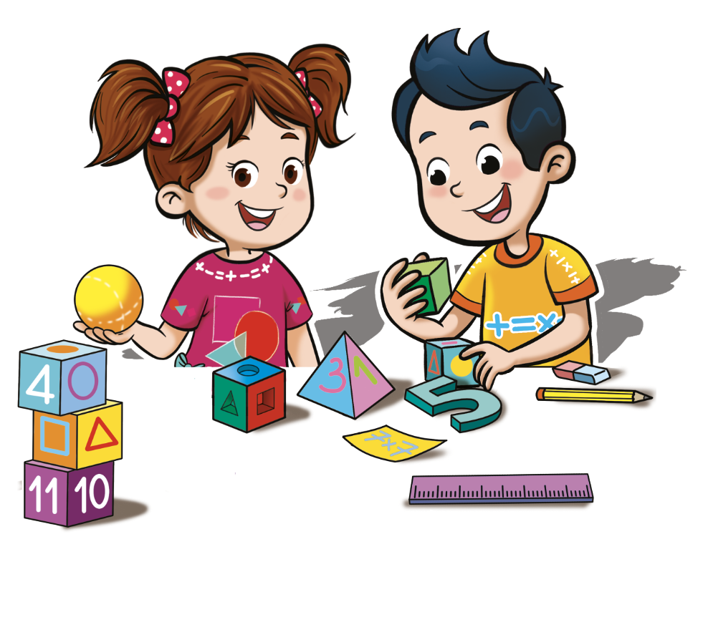
5
1
5
مراجعة
الدرس 20
الدرس 19
الدرس 18
الدرس 17

Slide 2





أيقونات توجيهية
توجيهات الأستاذ(ة)
تعيين تلميذ للإجابة
المرور بين الصفوف
عرض فيديو
المرور للشريحة الموالية بعد عرض الفيديو
العمل في ثنائيات

Slide 3

برمجة الأسبوع الخامس
(ة)خاص بالأستاذ
الدرس 18
الدرس 17
الدرس 1
الأعداد العشرية: حساب مجموع وفرق عددين عشريين
الأعداد العشرية: مقارنة وترتيب
فصل الملايين: قراءة وكتابة
الدرس 20
الدرس 19
حل المسائل
الأعداد العشرية: تحويل الكسور إلى أعداد عشرية
مراجعة
مراجعة وتثبيت دروس الأسبوع

Slide 4
درس اليوم
(ة)خاص بالأستاذ
الأعداد العشرية: حساب مجموع وفرق عددين عشريين

Slide 5

(ة)خاص بالأستاذ
مراحل الدرس
افتتاح الدرس
1
نمذجة
2
ممارسة موجهة
3
ممارسة مستقلة
4
اختتام الدرس
5

Slide 6
(ة)خاص بالأستاذ
عند نهاية الدرس
على الأقل 80% من المتعلمين سيكونون قادرين على:
قراءة وتمثيل كسور عشرية على المستقيم العددي

Slide 7




مرحباً سنتابع درسا جديدا

Slide 8
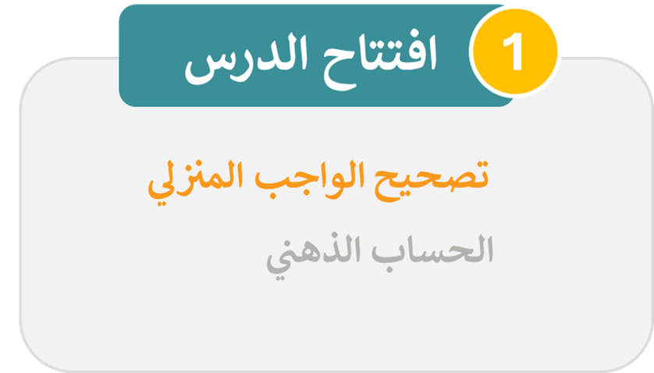

(ة)خاص بالأستاذ

Slide 9
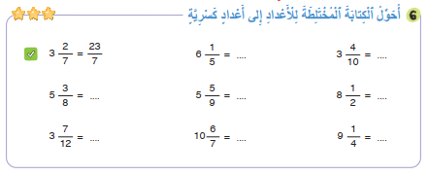








1
صححوا. لديكم دقيقة واحدة
$\frac{31}{5}$
$\frac{34}{10}$
$\frac{43}{8}$
$\frac{50}{9}$
$\frac{17}{2}$
$\frac{43}{12}$
$\frac{76}{7}$
$\frac{37}{4}$

Slide 10
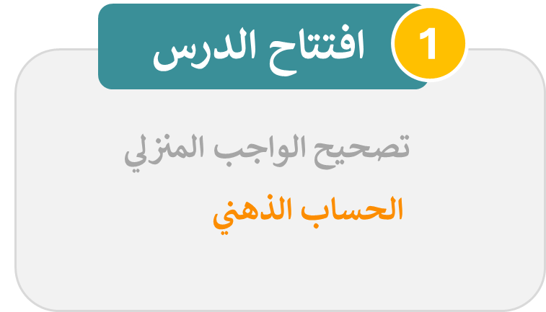
(ة)خاص بالأستاذ

Slide 11
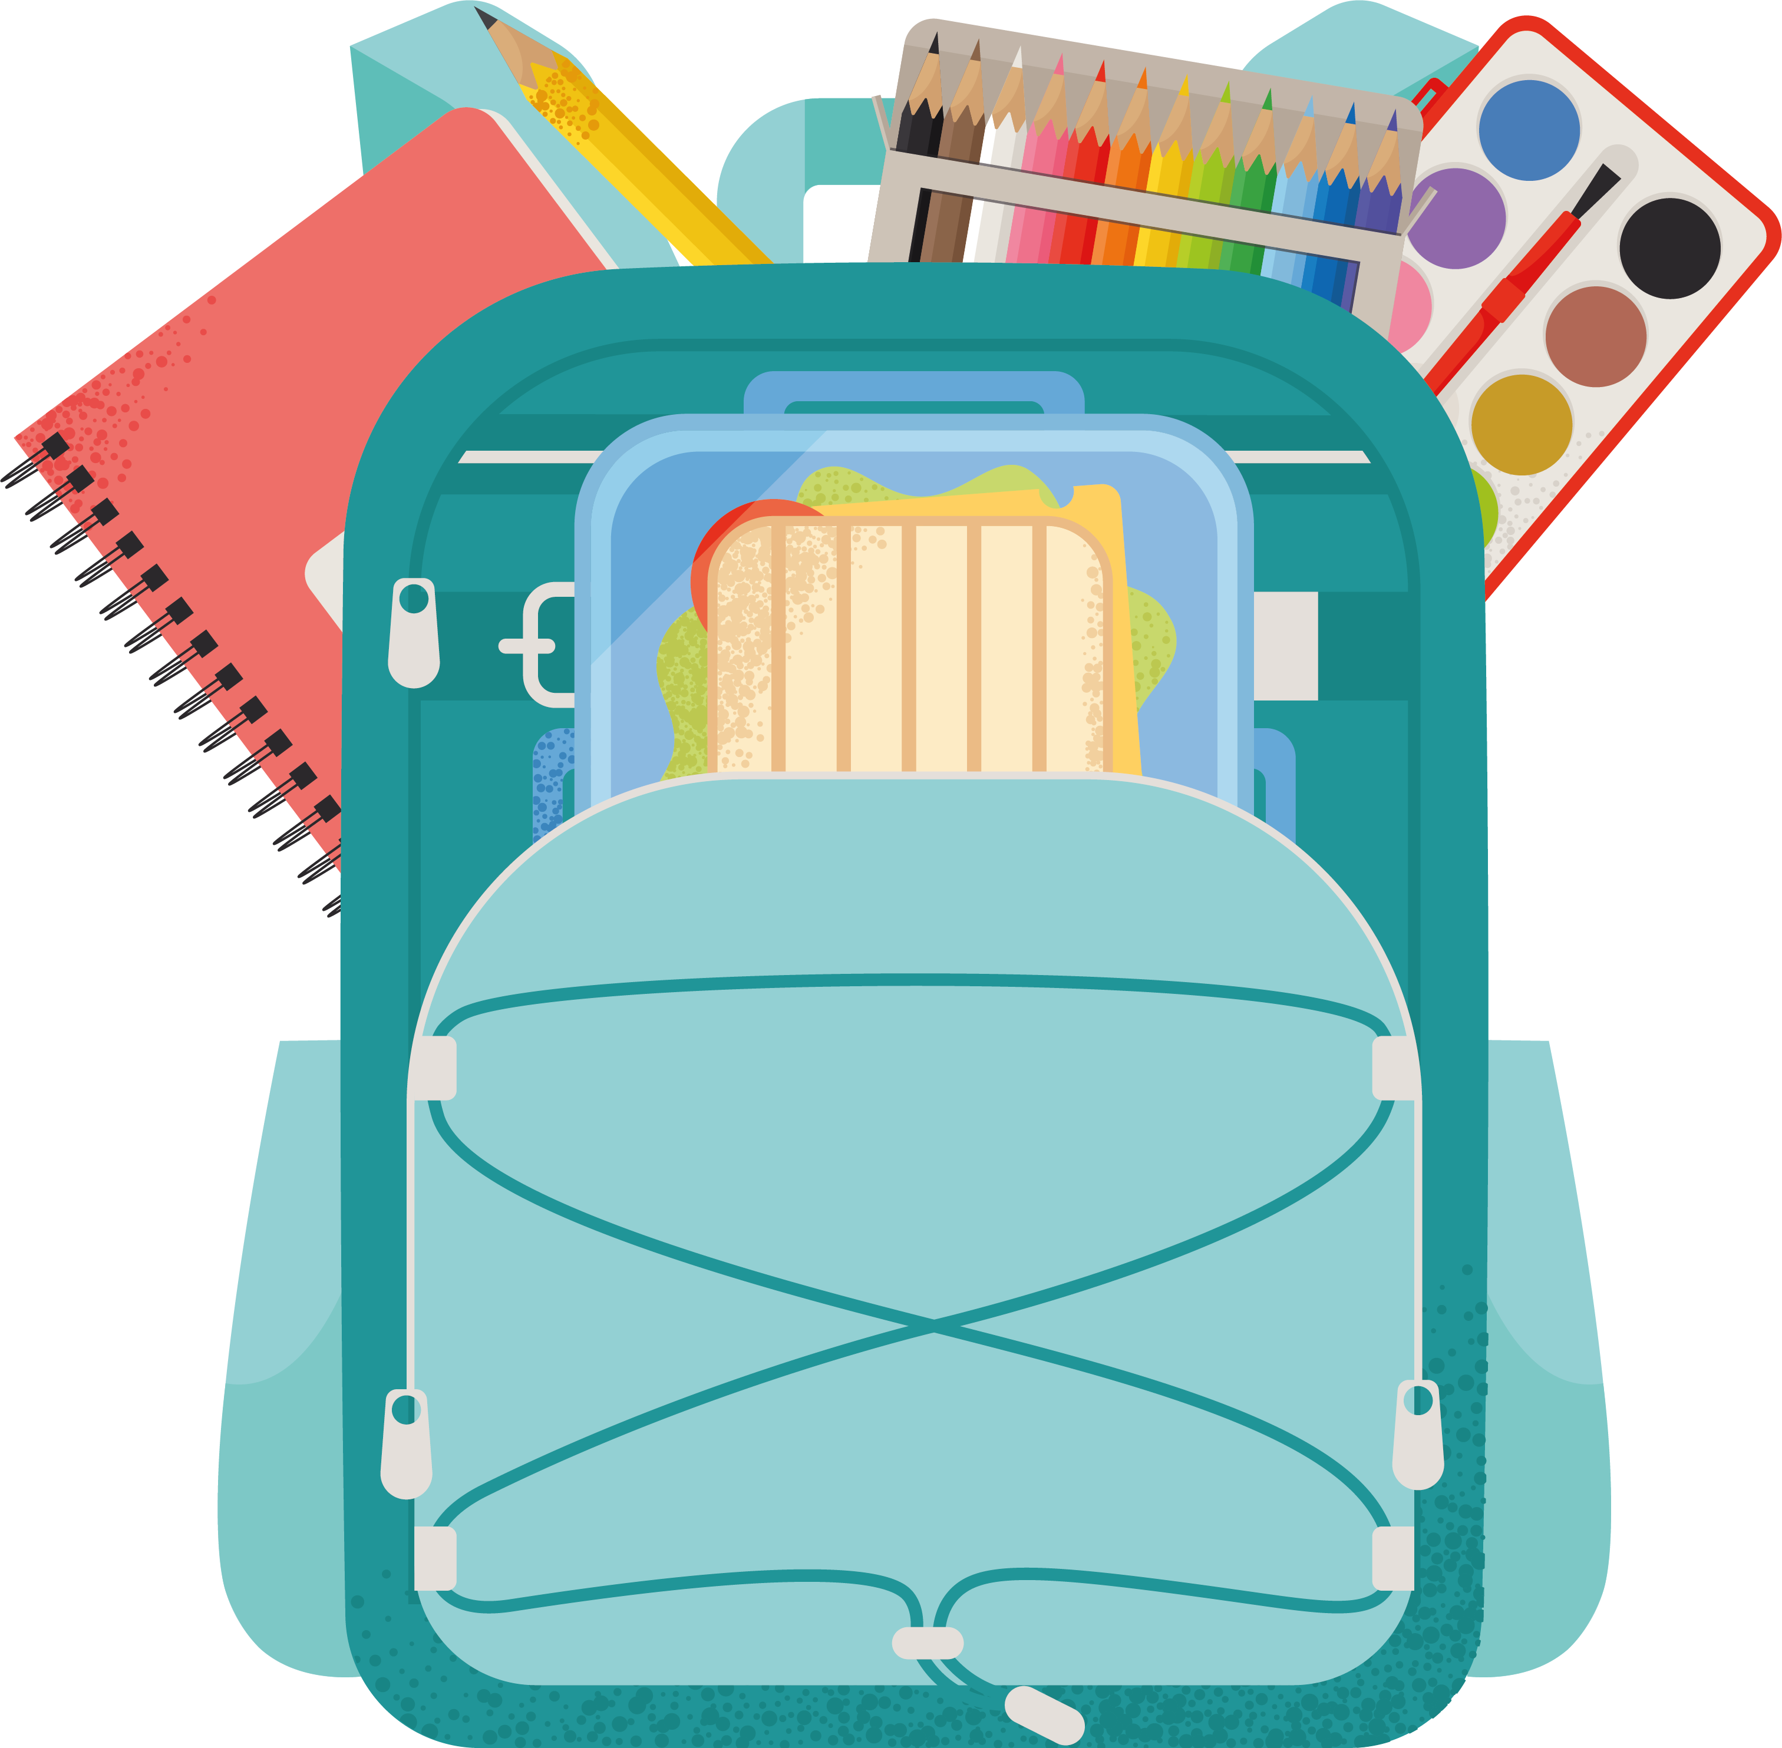

سنبدأ بالحساب الذهني. خذوا دفاتر البحث.

Slide 12

عرض فيديو الحساب الذهني

Slide 13
صححوا
9
15
27
21
0
18
12
24
6
30

Slide 14
(ة)خاص بالأستاذ
نمذجة
2
أكتب وأمثل كسورا عشرية على المستقيم العددي

Slide 15

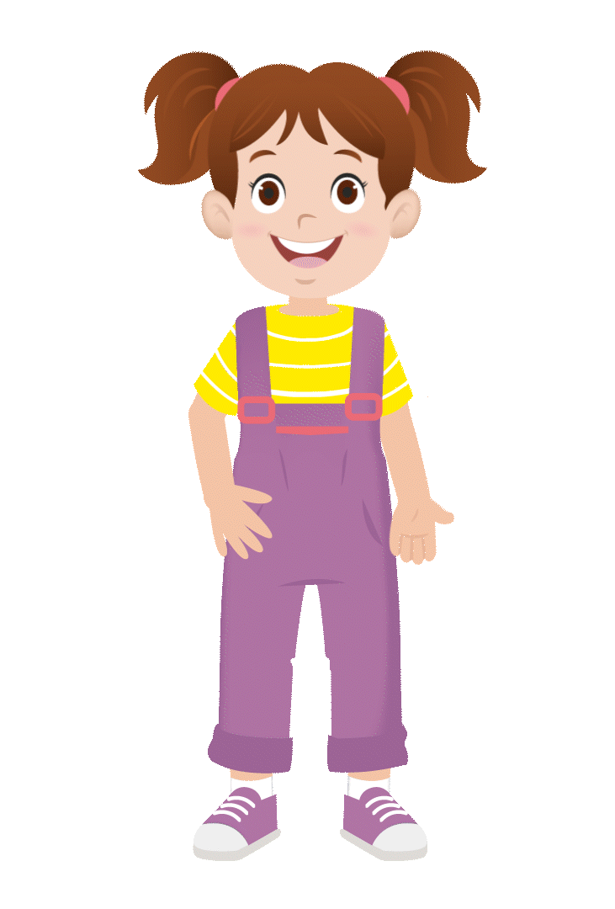
الآن سنتعلم كيف نكتب ونمثل كسورا عشرية على المستقيم العددي

Slide 16

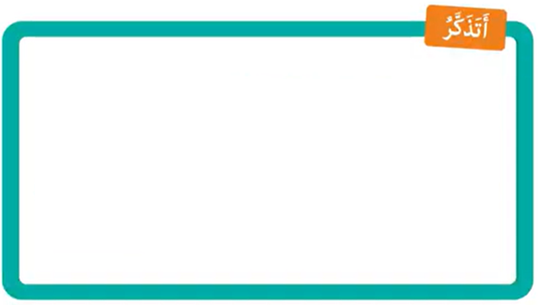
من يذكرنا بما تعلمناه؟
1- أَكْتُبُ الْحَدَّ الْأَوَّلَ؛
2- أَكْتُبُ الْحَدَّ الثّاني وَأَبْدَأُ بِكِتابَةِ رَقْمِ الْوَحَداتِ
3- أَجْمَعُ الْأَرْقامَ في الْمَنْزِلاتِ مَنْزِلَةُ مَنْزِلَةً وَأَبْدَأُ مِنَ الْيَمينِ.

Slide 17
(ة)خاص بالأستاذ
الممارسة الموجهة 1
ممارسة موجهة
3
3
3
النشاط 1
النشاط 2
النشاط 3

Slide 18

خذوا ألواحكم. سنضع وننجز عملية جمع أعداد عشرية

Slide 19
ماذا نفعل في الخطوة الأولى؟
102,4 + 93,86

Slide 20
ضعوا الحد الأول
أحسب المجموع
3
أضع الحد الثاني
2
أضع الحد الأول
1
102,4 + 93,86

Slide 21
ارفعوا الألواح

Slide 22
نصحح.
أحسب المجموع
3
أضع الحد الثاني
2
أضع الحد الأول
1
102,4 + 93,86
102,4

Slide 23
ماذا نفعل في الخطوة الثانية؟
أحسب المجموع
3
أضع الحد الثاني
2
أضع الحد الأول
1
102,4 + 93,86
102,4

Slide 24
نضع الحد الثاني. اكتبوا الحد الثاني في الوضع
أحسب المجموع
3
أضع الحد الثاني
2
أضع الحد الأول
1
102,4 + 93,86
102,4

Slide 25
ارفعوا الألواح

Slide 26
نصحح، من يقوم إلى السبورة ليضع العملية؟ أضفنا الصفر في العدد الأول لتوضيح جمع أجزاء المئة
أحسب المجموع
3
أضع الحد الثاني
2
أضع الحد الأول
1
102,40
+
93,86

Slide 27
ماذا نفعل في الخطوة الثالثة؟
أحسب المجموع
3
أضع الحد الثاني
2
أضع الحد الأول
1
102,40
+
93,86

Slide 28
نحسب المجموع
أحسب المجموع
3
أضع الحد الثاني
2
أضع الحد الأول
1
102,40
+
93,86

Slide 29
ارفعوا الألواح

Slide 30
نصحح، من يقوم إلى السبورة لينجز العملية؟
أحسب المجموع
3
أضع الحد الثاني
2
أضع الحد الأول
1
1
102,40
+
93,86
196,26

Slide 31
(ة)خاص بالأستاذ
الممارسة الموجهة 1
ممارسة موجهة
3
3
3
النشاط 1
النشاط 2
النشاط 3

Slide 32
على الألواح ضعوا وأنجزوا العملية التالية:
247,5 – 91,38

Slide 33
ارفعوا الألواح

Slide 34
نصحح، من يقوم ليشرح لنا الخطوات
247,5 – 91,38
10
10
1
4
247,50
-
91,38
156,12

Slide 35
(ة)خاص بالأستاذ
الممارسة الموجهة 1
ممارسة موجهة
3
3
3
النشاط 1
النشاط 2
النشاط 3

Slide 36
الآن خذوا كراساتكم الصفحة 41

Slide 37
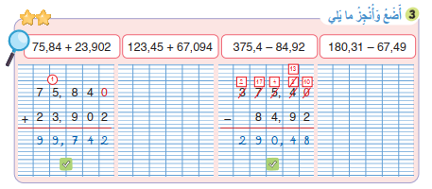
لديكم دقيقتان للإنجاز؛ سأمر بين الصفوف لمساعدتكم؛
2

Slide 38
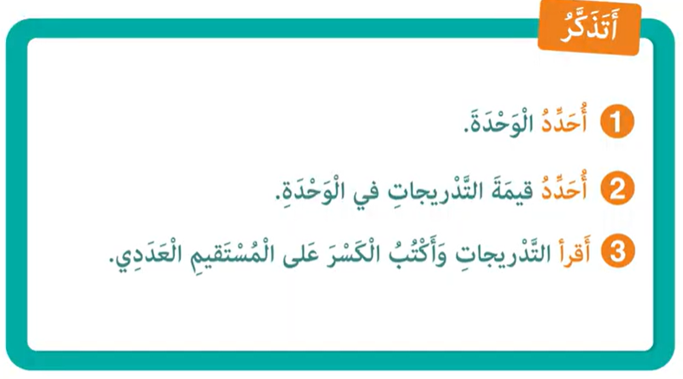
الآن؛ ستشتغلون في ثنائيات
كل واحد يقارن إنجازه مع إنجاز زميله. تأكدوا أنكم اتبعتم الخطوات بشكل سليم.

Slide 39
صححوا
1
1
12
123,450
11
10
2
7
+
-
180,31
67,094
67,49
190,544
112,82

Slide 40
(ة)خاص بالأستاذ
ممارسة مستقلة
4
أنجز بمفردي

Slide 41
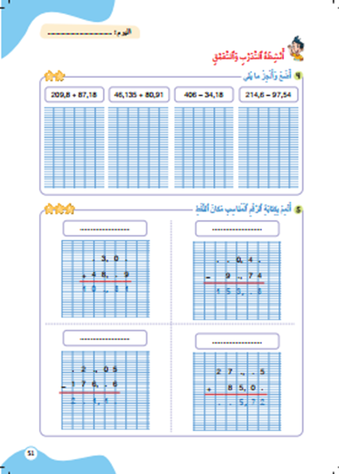
خذوا الكراسات صفحة 51 وأنجزوا النشاط 5. لديكم 5 دقائق
سأمر بين الصفوف لأقدم المساعدة إليكم وأدون ملاحظاتي في كراساتكم
5

Slide 42
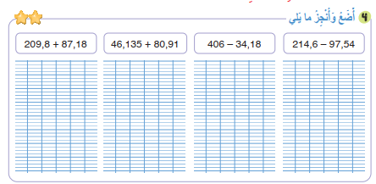
صححوا على كراساتكم
1
1
9
1
3
5
10
10
10
10
5
209,80
406,00
13
46,135
214,60
+
+
-
-
87,18
80,910
34,18
97,54
296,98
127,045
371,82
117,06

Slide 43
انتبهوا جيدا! في المنزل، ستنجزون الأنشطة المتبقية على كراساتكم :
في الحصة القادمة سأختار أحدكم لتصحيح النشاط.

Slide 44
إلى اللقاء. في الحصة القادمة، سنقوم بتصحيح الأنشطة المنجزة في المنزل.

Slide 45


بناء على إنجازات المتعلمين خلال الممارسة المستقلة

